Slide 1


Grado en Ingeniería de Software
Laboratorio de Bases de Datos
y Sistemas Distribuidos
Marcos Novalbos, JA Fabián, Elena G. Gamella y Rafael Socas
Febrero 2020

Slide 2
Conceptos Generales Modelo E/R y Esquema de una BD
2

Slide 3
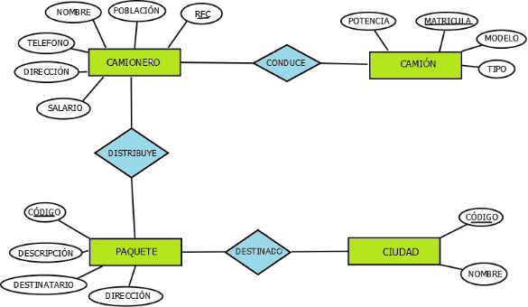
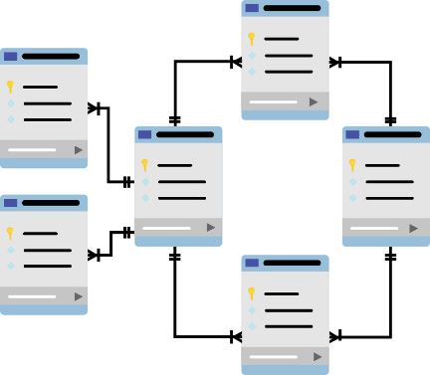

Diseño de una Base de Datos Relacional
Diseñar una BD consiste en definir la estructura de los datos que debe tener un sistema de información determinado. Tres fases:
En la fase de diseño conceptual se describe la información que debe contener la BD y las relaciones entre los datos que almacena. Es hacer una representación del mundo real en un diagrama conceptual ➔ Modelo E/R
El diseño lógico parte del resultado del diseño conceptual y da como resultado la estructura de la base de datos o esquema de la BD, es decir, en el caso de bases de datos relacionales el diseño lógico define las tablas que existirán, sus atributos, las relaciones entre ellas, normalizarlas, etc...
El diseño físico parte del lógico y da como resultado una descripción de la implementación de una BD en memoria: las estructuras de almacenamiento y los métodos utilizados para tener un acceso eficiente a los datos. El objetivo es conseguir una mayor eficiencia, y se tienen en cuenta aspectos concretos del Sistema de Gestión de Base de Datos sobre el que se vaya a implementar.

Slide 4
Modelo Entidad/Relación
El modelo E/R parte de una situación real a partir de la cual se definen entidades, que están compuestas por atributos y relaciones entre dichas entidades
Entidades y Atributos
Una Entidad es un objeto del mundo real sobre el que queremos almacenar información, puede ser algo abstracto (Ej: estudiante, curso, etc)
Las entidades están compuestas de atributos que son los datos que definen el objeto (nombre, matricula, dirección,...). De entre los atributos habrá uno o un conjunto de ellos que no se repite; a este atributo o conjunto de atributos se le llama clave de la entidad. En toda entidad siempre hay al menos una clave que en el peor de los casos estará formada por todos los atributos de la tabla. Ya que pueden haber varias claves y necesitamos elegir una, lo haremos atendiendo a estas normas:
Que sea única.
Que se tenga pleno conocimiento de ella
Que sea mínima, ya que será muy utilizada por el gestor de base de datos.

Slide 5
Modelo Entidad/Relación
Relaciones
Una relación es la asociación entre entidades, sin existencia propia en el mundo real que estamos modelando, pero necesaria para reflejar las interacciones existentes entre entidades.
Las relaciones pueden ser de tres tipos, según su cardinalidad:
Relaciones 1:1: Las entidades que intervienen en la relación se asocian una a una
Relaciones 1:n o n:1: Una ocurrencia de una entidad está asociada con muchas entidades (n) de otra, o viceversa
Relaciones n:n: Cada ocurrencia, en cualquiera de las dos entidades de la relación, puede estar asociada con muchas (n) de la otra entidad y viceversa
CARDINALIDAD
Es el número de ocurrencias de una entidad que se pueden asociar a otra entidad a través de una relación

Slide 6
Modelo Entidad/Relación
Representación gráfica de entidades, relaciones y atributos
Modelo Entidad/Relación
Nombre
Matricula
Nombre
Dirección
1,N
Estudia
1,1
Estudiante
Colegio
(min,max)
(min,max)
N:1
(max ,max)
ENTIDAD
RELACIÓN
CARDINALIDAD
ATRIBUTOS

Slide 7
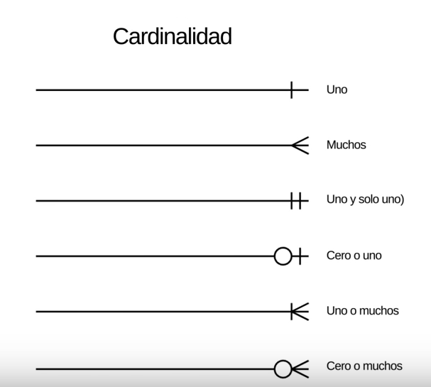
Un poco más sobre las relaciones: Cardinalidad
Representación gráfica de la “cardinalidad”

Slide 8
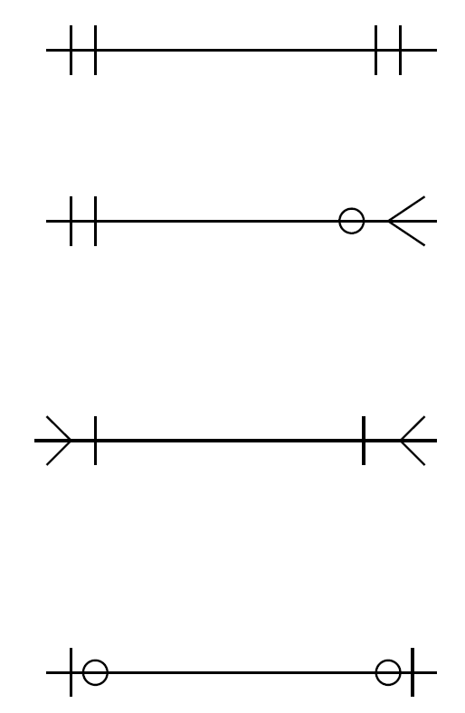
Un poco más sobre las relaciones: Cardinalidad
UNO a UNO obligatorio
1:1
Ej.: un empleado en una empresa tiene uno y solo un puesto, un puesto pertenece a un solo empleado.
UNO a MUCHOS
1:n
Ej.: un profesor en la Fac. de Ingeniería puede dar cero o varias clases y una clase está dada por uno y solo un profesor
MUCHOS a MUCHOS
n:n
Ej.: una materia puede pertenecer a una o varias carreras, una carrera está formada por una o varias matérias
UNO a UNO opcional
Ej.: Un paciente puede estar asignado a una habitación o a ninguna. En una habitación puede haber cero o un paciente

Slide 9
Como pasar del Modelo E/R a un Esquema de BD…
Paso del Modelo Conceptual (E/R) al Modelo Lógico (Esquema de BD)
En una BD todos los datos se almacenan en forma de tablas, tanto las entidades como los datos necesarios para representar una relación. La tabla es además la unidad de almacenamiento principal.
Las tablas están compuestas por filas (o registros) y columnas (o atributos) que almacenan cada uno de los registros (la información sobre una entidad concreta, considerados una unidad).
Cada tabla debe poseer una clave primaria, esto es, un identificador único de cada registro compuesto por una o más columnas.
Para establecer una relación entre dos tablas es necesario incluir, en forma de columna, en una de ellas la clave primaria de la otra. A esta columna se le llama clave externa.
Las relaciones de cardinalidad n:n se representarán en el esquema de BD como una nueva tabla.

Slide 10
Representación en tablas de un modelo E/R:
NUM_SS
Para cada entidad del modelo se creará una tabla del esquema con tantos campos como atributos tenga la entidad.
Nombre
DNI
Trabajador
Tabla 'TRABAJADOR
DNI | NUM_SS | nombre-apellidos | ...
11111111 | XXXXXXXXX | Fulano de tal | ...
22222222 | YYYYYYYYY | Mengano de cual | ...
...... | ...... | ...... | ......
1,n
Trabaja en
N:1
1,1
Tabla EMPRESA
Empresa
CIF | Nombre | ...
AA-XXX-BB | Empresa 1 | ...
CC-YYY-DD | Empresa 2 | ...
...... | ...... | ......
CIF
Nombre

Slide 11
Representación en tablas de un modelo E/R
Las relaciones 1-1 se reflejan incluyendo en una de las dos tablas un campo en el que incluir la clave del elemento de la otra tabla con el que se está relacionado.
Ese nuevo campo que se incluye en la tabla recibe el nombre de clave ajena.
Nombre
1:1
Nombre
Tabla HOMBRE
DNI
DNI
1,1
1,1
DNI | Nombre | ...
11111111 | ... | ...
22222222 | ... | ...
... | ... | ...
HOMBRE
Matrimonio
MUJER
Donde el campo DNI-ESPOSO es clave ajena de la tabla HOMBRE.
El campo DNI-ESPOSO puede tomar o bien un valor nulo, en el caso de aquellas mujeres que no estén casadas, o bien el valor de alguno de los DNI de la tabla HOMBRE. En el caso de las mujeres casadas, ese DNI (la clave ajena) no se deberá repetir en ningún otro registro de la tabla MUJER.
Tabla MUJER
DNI | Nombre | ... | DNI-ESPOSO
33333333 | ... | ... | 11111111
44444444 | ... | ... | (nulo)
... | ... | ... | ...

Slide 12
Representación en tablas de un modelo E/R
Las relaciones 1:n o n:1 representan como se representan las relaciones 1-1, es decir, incluyendo la clave de una de las tablas en la otra, pero en este caso no es indiferente donde se coloque la clave ajena, esta debe estar obligatoriamente en la tabla del 'mucho’ (n). Además, en este caso sí se permitirá que haya valores repetidos en dicho campo.
Nombre
Tabla EMPRESA
Nombre
N:1
DNI
CIF
CIF | Nombre | ...
XX-111-AAA | ... | ...
YY-222-BBB | ... | ...
... | ... | ...
1,n
1,1
TRABAJDOR
Trabaja
EMPRESA
El campo CIF de la tabla TRABAJADOR es clave ajena de la tabla EMPRESA.
El campo CIF puede tomar valores repetidos ya que varios trabajadores pueden trabajar en la misma empresa.
Tabla TRABAJADOR
DNI | Nombre | ... | CIF
11111111 |  |  | XX-111-AAA
22222222 |  |  | YY-222-BBB
33333333 | ... | ... | XX-111-AAA
44444444 | ... | ... | YY-222-BBB
... | ... | ... | ...

Slide 13
Representación en tablas de un modelo E/R
Para representar las relaciones n:n en tablas se crea una nueva tabla para la relación. Esta nueva tabla tendrá dos claves ajenas y su propia clave estará formada por la unión de las claves ajenas.
Tabla ALUMNO
DNI | Nombre | ...
11111111 | ... | ...
22222222 | ... | ...
... | ... | ...
Nombre
DNI
Nombre
COD_ASIG
Tabla ASIGNATURA
N:N
COD ASIG | Nombre | ...
01 | ... | ...
02 | ... | ...
... | ... | ...
ALUMNO
Matricula
ASIGNATURA
1,n
1,n
Nota
En la tabla MATRÍCULA es donde se refleja la relación. La clave de dicha tabla está formada por los campos DNI y COD-ASIGNATURA ; y cada uno de ellos es clave ajena, el primero de ALUMNO y el segundo de ASIGNATURA.
La tabla MATRICULA puede tener más campos además de los que son clave ajena, por ej un campo NOTA.
Tabla MATRICULA
DNI | COD ASIG | NOTA
11111111 | 01 | 7,5
11111111 | 02 | 6,25
22222222 | 01 | 5,5
22222222 | 02 | 9

Slide 14
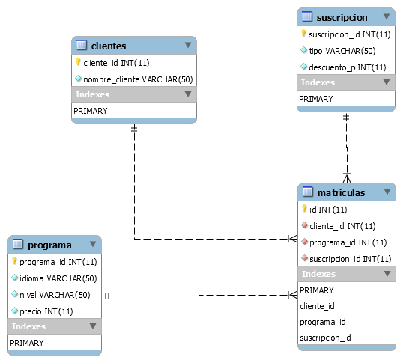
Representación de las BBDD relacionales: Diagrama E-R
E-R: modelo entidad-relación, es la mejor forma de representar la estructura de BBDD relacionales.
En el siguiente diagrama vemos como entidades y relaciones están ya representadas en forma de tablas y atributos
Clave primaria
Elementos del modelo:
Entidad
Atributos
Relación
Claves
Entidad
Relación
Atributos
Clave foránea

Slide 15
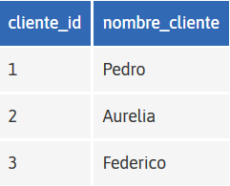
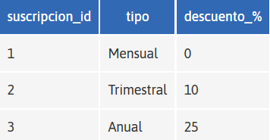
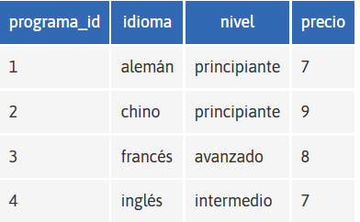
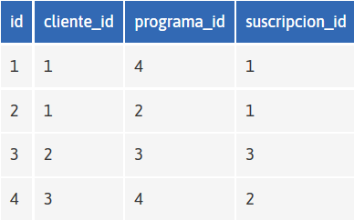
Representación BBDD Relacionales: Esquema de una BD
Ejemplo: BBDD: academia_idiomas
clientes
suscripción
programas
matriculas

Slide 16


Normalización de las tablas….
Una vez creadas las tablas tenemos que verificar y asegurar la consistencia de sus datos además de garantizar la eficiencia de su manipulación.
Este proceso se denomina NORMALIZACIÓN.
Redundancia: la información se repite innecesariamente en muchas tuplas. En la relación siguiente, length y filmType.
Anomalías de actualización: cuando al cambiar la información en una tupla se descuida el actualizarla en otra.
Si en la relación encontramos que el length de StarWars es 125, podríamos cambiarlo para la primer tupla y olvidar actualizar las demás.
Anomalías de eliminación: si un conjunto de valores llegan a estar vacíos y se llega a perder información relacionada como un efecto de la eliminación.
Si eliminamos al actor Emilio Estevez, perdemos también la tupla de la película MightyDucks.
title | year | length | filmType | studioName | starName
Star Wars | 1977 | 124 | color | Fox | Carrie Fisher
Star Wars | 1977 | 124 | color | Fox | Mark Hamill
Star Wars | 1977 | 124 | color | Fox | Harrison Ford
Mighty Ducks | 1991 | 104 | color | Disney | Emilio Estevez
Wayne's World | 1992 | 95 | color | Paramount | Dana Carvey
Wayne's World | 1992 | 95 | color | Paramount | Mike Meyers

Slide 17

Algo más sobre las claves….
Una clave permite identificar un conjunto de atributos suficiente para distinguir las entidades entre sí.
Los valores de los atributos de una entidad deben ser tales que permitan identificar unívocamente a la entidad. En otras palabras, no se permite que ningún par de entidades tengan exactamente los mismos valores de sus atributos.
Superclave
Es un conjunto de uno o más atributos que, tomados colectivamente, permiten identificar de forma única una entidad en el conjunto de entidades.
En nuestro ejemplo, el atributo id-cliente del conjunto de entidades cliente es suficiente para distinguir una entidad cliente de las otras. Así, id-cliente es una superclave.
Análogamente, la combinación de nombre-cliente e id-cliente es una superclave del conjunto de entidades cliente. Por lo que una superclave puede contener atributos innecesarios.
SÚPER CLAVE

Slide 18
Algo más sobre las claves….
Clave Candidata
Es una clave primara alternativa utilizada para identificar unívocamente a una y Sólo una presencia de cada entidad
Supóngase que la combinación {nombre-cliente y calle-cliente} es suficiente para distinguir entre los miembros de la entidad cliente. Entonces, los conjuntos {id-cliente} y {nombre-cliente, calle-cliente} son claves candidatas. Sin embargo, aunque los atributos id-cliente y nombre-cliente juntos puedan distinguir entidades cliente (superclave), su combinación no forma una clave candidata, ya que el atributo id-cliente por sí solo es una clave candidata.
Clave Primaria
Es una clave candidata elegida por el diseñador de la base de datos como elemento principal para identificar las entidades dentro de un conjunto de entidades. No puede tener valores repetidos ni NULOS.
La designación de una clave representa una restricción en el desarrollo del mundo real que se modela. La clave primaria se debería elegir de manera que sus atributos nunca, o muy raramente, cambien.
Clave Foránea o Externa
Representa un atributo que a su vez es una clave primaria en otra tabla, pero que está incluida entre los atributos de una tabla para permitir la relación

Slide 19
Aspectos sobre la implementación física y el uso de la BD
Usuarios/Roles
índices
ADMINITRADOR (DBA)
La administración de los recursos de una BD (los datos y el sw relacionado del SGDM) es responsabilidad del administrador de la BD. El DBA es responsable de autorizar el acceso a la BD, coordinar y vigilar su utilización y adaptar los recursos de software y hardware que sean necesarios.
DISEÑADORES
Se encargan de analizar los datos que se van a almacenar y de elegir las estructuras adecuadas para representar y almacenar dichos datos. Para ello, habrán tenido en cuenta todos los requerimientos de uso de la BD por parte de aplicaciones y usuarios.
USUARIOS FINALES
Los usuarios finales son las personas/aplicaciones cuyos trabajos requieren acceso a la base de datos para consultar, actualizar y generar informes
El objetivo de un índice es acelerar la recuperación de información. Posibilita el acceso directo y rápido haciendo más eficiente las búsquedas en las tablas de una BD. Sin índice, se debe recorrer secuencialmente toda la tabla para encontrar un registro.
Tablespace
Un tablespace es una unidad lógica de almacenamiento que se compone de, al menos, un datafile y un datafile (fichero de disco) solo puede pertenecer a un tablespace.
Cuando se crea una tabla o índice, se crean en un tablespace determinado, es decir, los tablespace son estructuras donde se almacenan los objetos del esquema de la base de datos, tales como tablas, índices, y se pueden repartir en varios ficheros.

Slide 20
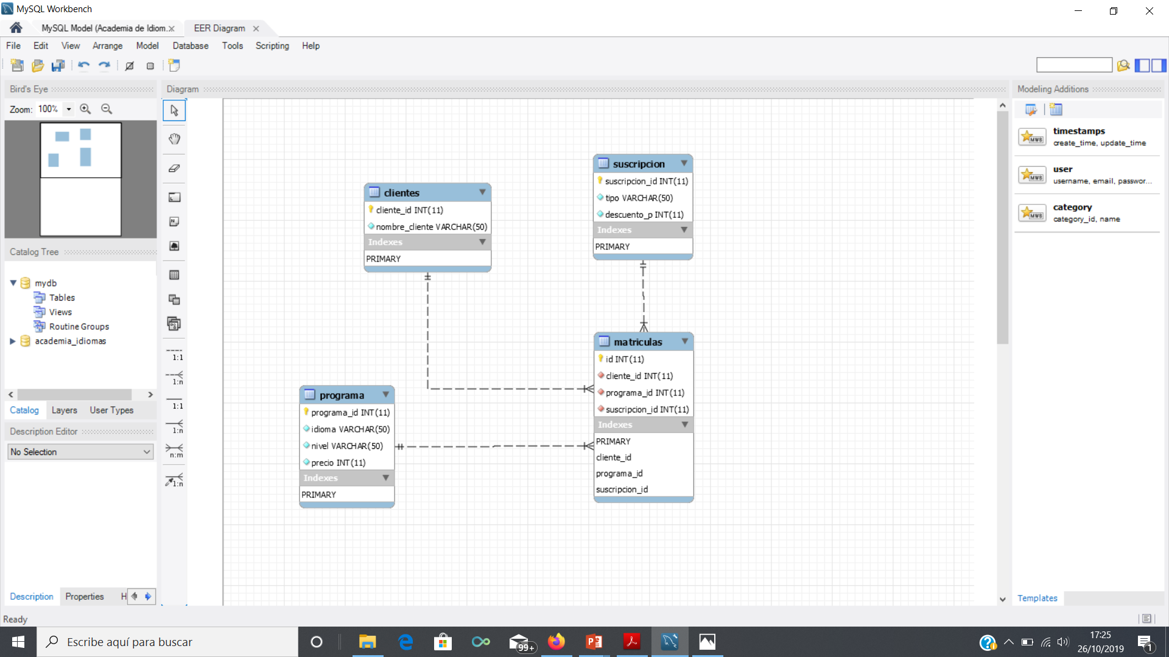
Herramientas para trabajar con modelos E-R
Workbench de MySQL

Slide 21
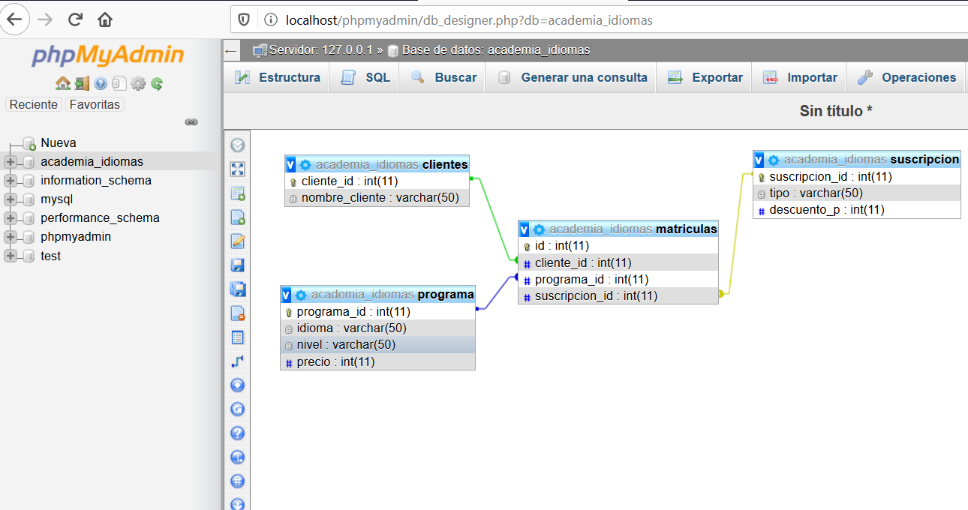
Herramientas para trabajar con modelos E-R
phpMyAdmin

Slide 22
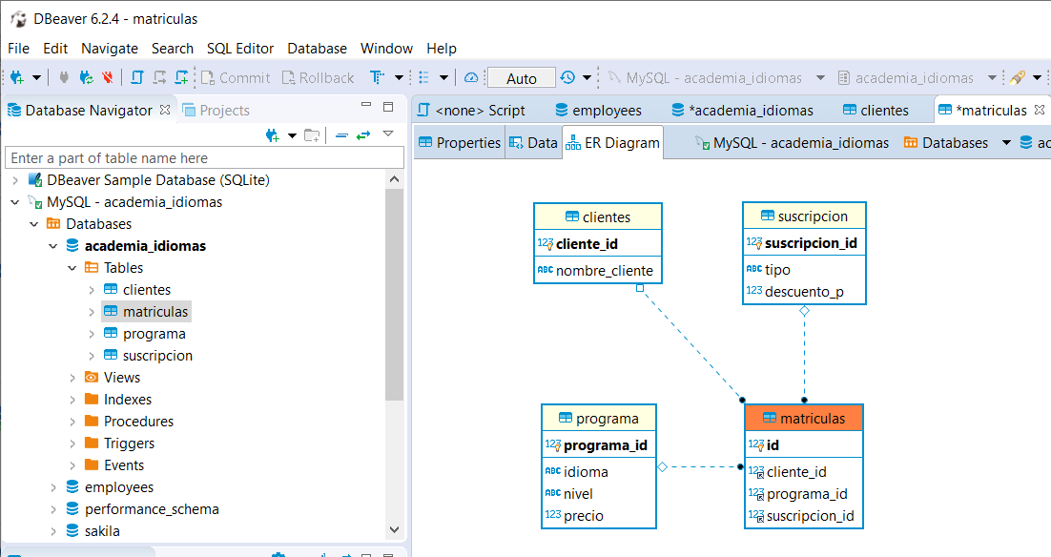
Herramientas para trabajar con modelos E-R
DBeaver

Slide 23
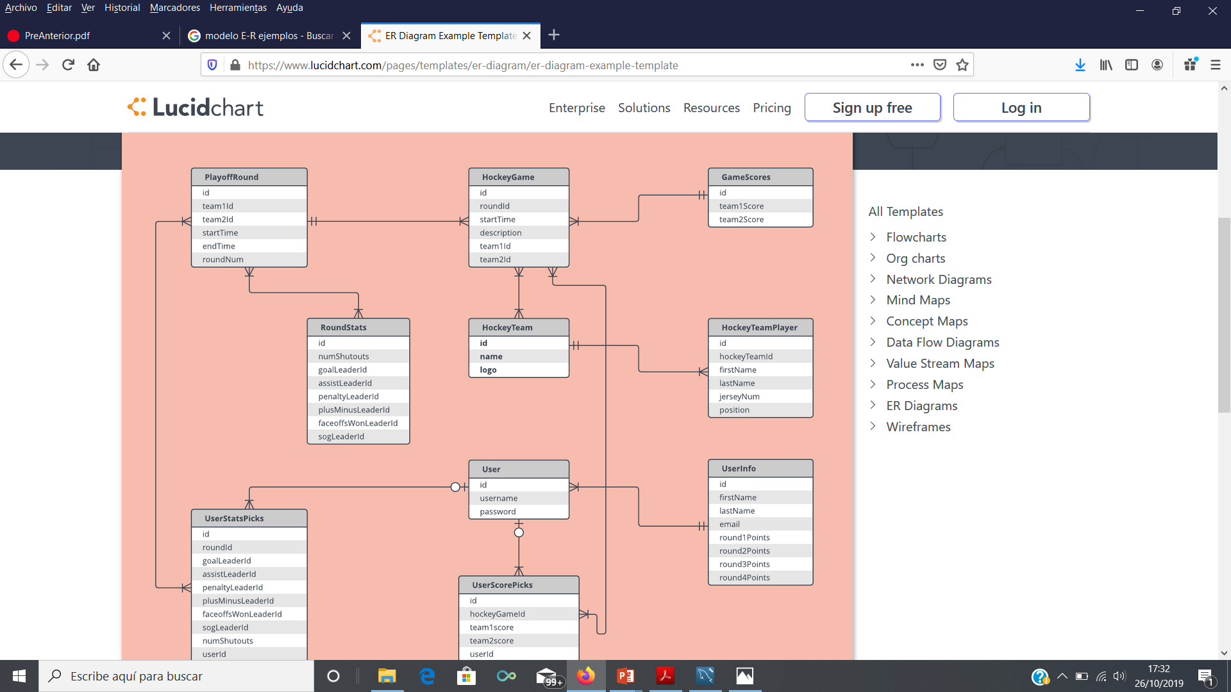
Herramientas para trabajar con modelos E-R
Lucidchart

Slide 24
